Slide 1
PROJETO INTEGRADOR

Slide 2
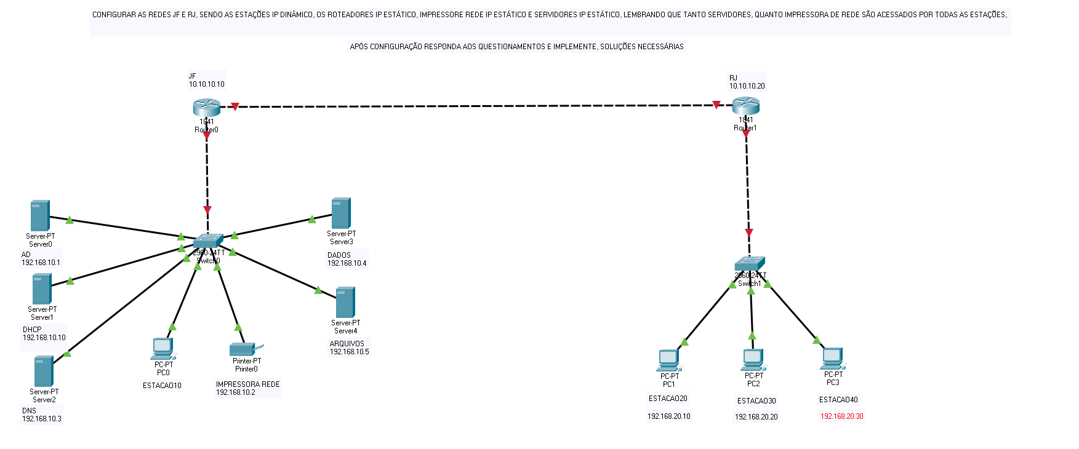

Slide 3
1- O QUE É NECESSÁRIO SER IMPLEMENTADO NA DUAS REDES, PARA UM FUNCIONAMENTO DE TODOS OS RECURSOS DAS MESMAS? JUSTIFIQUE QUAIS SÃO AS IMPLEMENTAÇÕES?
2- É NECESSÁRIO REDUNDÂNCIA EM ALGUMAS DAS REDES, SE SIM QUAIS, SE NÃO O PORQUE DA NÃO NECESSIDADE?
3- APLICANDO O QUE JÁ FOI APRENDIDO ATÉ A UC6, COMO DAR MAIS SEGURAÇA AS AMBAS AS REDES? JUSTIFIQUE A RESPOSTA.

Slide 4
OBS: O EXERCÍCIO DO SLIDE 2 TEM QUE SER EXECUTADO NO PACKET TRACER, LOGO APÓS, PRINTAR A TELA DO MESMO NO SLIDE 05, COM AS MODIFICAÇÕES E SOLUÇÕES QUE VOCÊ JULGOU PERTINENTE.

